Slide 1
Пастернак Борис Леонідович
Виконала учениця 4-Б курсу
Слободяник Єлизавета

Slide 2
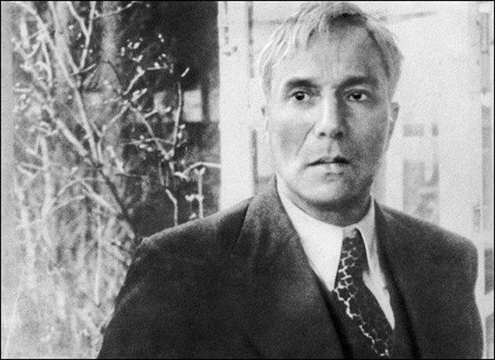
Борис Леонідович Пастернак народився 10 лютого 1890 р. у Москві. Це було останнє десятиріччя XIX ст., яке тихо вмирало у тьмяному світлі ліхтарів. Усі тоді мріяли про майбутнє. У будинку його батька, Леоніда Йосиповича Пастернака, відомого художника-графіка, часто бували М. Врубель, О.Скрябін, Рахманінов, Л. Толстой.

Slide 3
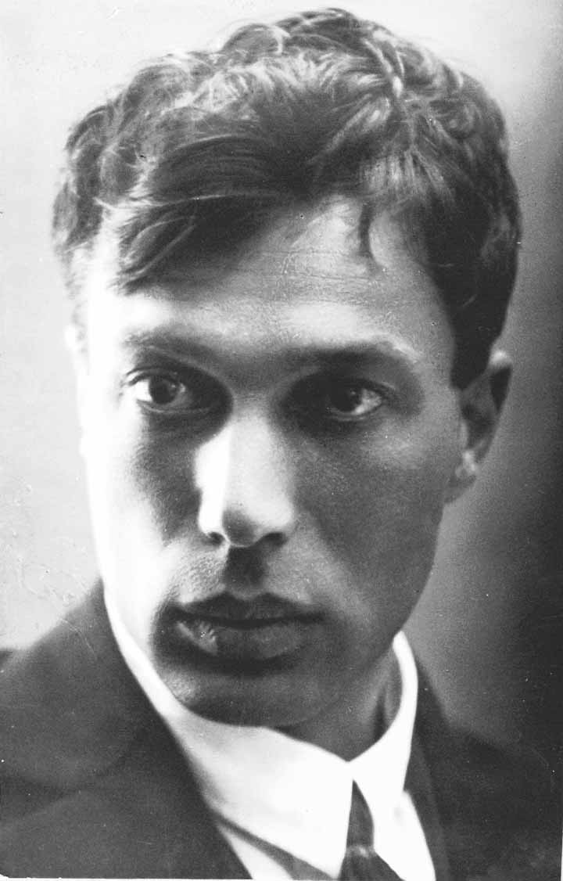
Борис зростав в атмосфері мистецтва. Мати змалку почала вчити його музики. Він любив тоді музику понад усе, а в ній - О.Скрябіна.
Показуючи йому свої перші музичні твори, хлопець дуже хвилювався, але О.Скрябін несподівано похвалив їх.
За порадою композитора юнак, який навчався тоді на юридичному факультеті, перевівся на історико-філологічний факультет Московського університету.
Згодом продовжив навчання в німецькому місті Марбург, де вивчав філософію Г. Гегеля та І.Канта.

Slide 4
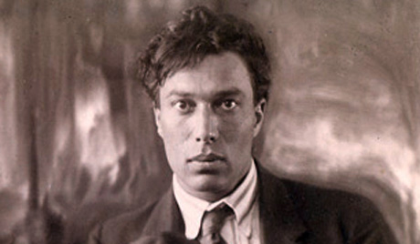
В особі Б.Пастернака поєднувалися філософ, поет і музикант. Йому притаманне філософське бачення світу, але водночас він відчував його як тонкий лірик, що прагне вічної гармонії, і саме цим відрізнявся від інших поетів XX ст. Хоча спершу Б. Пастернак підтримував зв'язок з футуристами та символістами, згодом він знайшов власний шлях у мистецтві.
Ще в ранніх збірках ("Близнюк у хмарах" - 1913, "Понад бар'єрами" - 1916) визначилися головні риси естетики Б.Пастернака: розуміння поезії як вираження життя творчої особистості; усвідомлення загальної єдності світу, де не можна відокремити людину від природи, поезії, життя; незалежність митця - основа розвитку мистецтва; призначення поета і його поезії - не просто відтворити життя, а передати своє враження від нього.

Slide 5
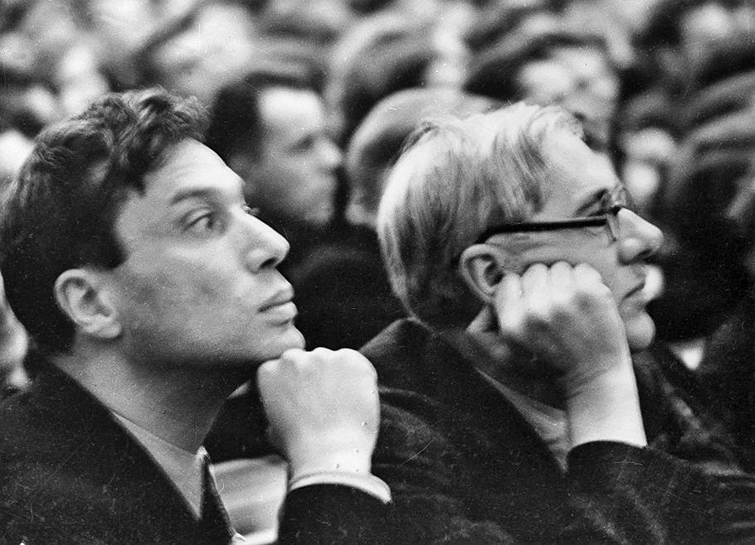
Він завжди займав позицію незалежного поета. Проте це було не тільки джерелом натхнення, а й причиною для болісних роздумів. Його довго мучило те, що він не міг прийняти довколишню дійсність, начебто стояв осторонь від історії. Але влітку 1930 р. тривога вщухла. Поет відчув новий приплив творчих сил, нове народження. Тому не випадково у 1930 - 1931 pp. він написав збірку "Друге народження", з приводу якої й досі сперечаються дослідники.
Одні вважають, що Б. Пастернак пристосувався до соціалістичного ладу, почав служити радянському урядові, інші - що він потрапив під вплив Зінаїди Нейгауз, дружини його товариша Генріха Нейгауза, відомого музиканта, яка на той час захоплювалася соціалізмом, брала участь у першотравневих і жовтневих демонстраціях, її позиція, певна річ, не могла не вплинути на закоханого у неї Б. Пастернака.

Slide 6
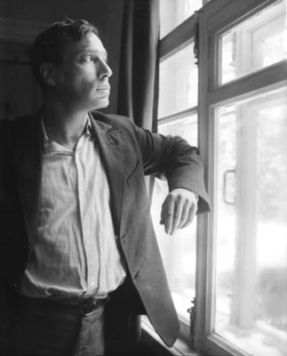
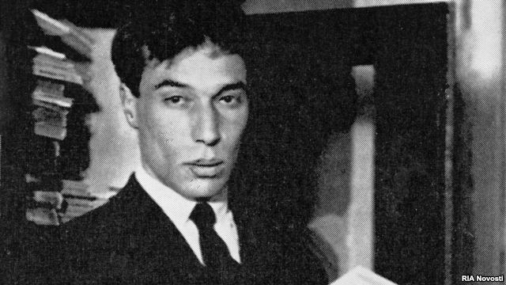
У 1930 р. Б. Пастернак написав вірш "Смерть поета", присвячений В. Маяковському. Ще у 900-х роках вони товаришували, обидва належали до групи футуристів, але мали різні погляди з питань естетики. В. Маяковський був тоді захоплений ідеєю революції, він уважав, що поезія має наблизити революційне перетворення світу, служити широким масам трудящих. На відміну від нього, Б. Пастернак не визнавав ніякої масовості у мистецтві й прагнув до утвердження індивідуальності в поезії та житті. На його думку, поезія мала служити пробудженню духовності, а не руйнівної революційної енергії. Згодом велика віра В. Маяковського в соціалізм спричинила його трагедію, витоки якої Б. Пастернак зрозумів одним із перших.
Сталін постійно намагався зробити з Б.Пастернака "придворного" поета, надто після смерті В. Маяковського. І той деякий час вірив, що Сталіна можна просвітити, вплинути на нього поетичним словом. Проте згодом він зрозумів свою помилку.

Slide 7
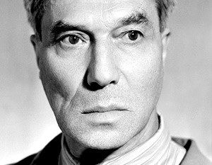
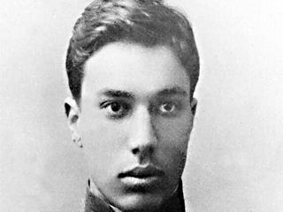
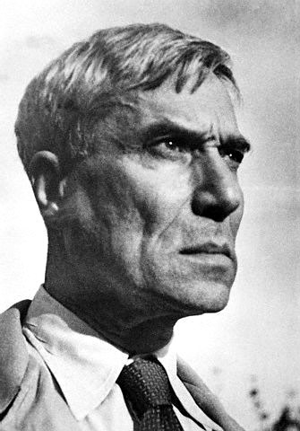
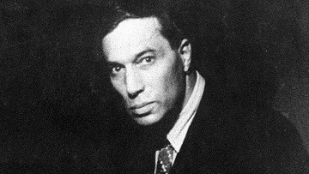
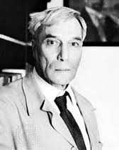
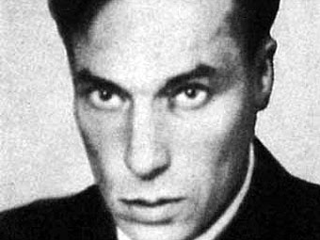
У 1939 р. на Б. Пастернака завели справу в НКВС. Приводом для цього стала його дружба із В. Мейєрхольдом - режисером Камерного театру, у якому ставили не пролетарські п'єси, а класичні вистави, що пробуджували в глядачів почуття прекрасного і вільне мислення. В. Мейєрхольда заарештували і звинуватили у зв'язках з іноземними розвідками. Певна річ, то був лише вигаданий привід. Намагання Б.Пастернака врятувати його виявилися марними. Яким чином самому письменнику вдалося уникнути арешту, невідомо. Може, Сталін сподівався, що Б.Пастернак нарешті погодиться писати "правильні" вірші. А поки цього не трапилося, його просто не друкували. Єдине, чим Б. Пастернак заробляв тоді на життя, були переклади (з Й.-В. Гете, Т. Шевченка, Г. Гейне, В. Шекспіра, А. Міцкевича, Ф. Петрарки).

Slide 8
Восени 1945 р. Б. Пастернак почав працювати над романом, про який мріяв усе життя. Уже загинув В. Мейєрхольд, помер М. Булгаков, були розстріляні українські неокласики. Письменник усвідомлював, що він може стати наступною жертвою, і готувався до смерті. Роман "Доктор Живаго" він писав як духовний заповіт нащадкам. Жодного рядка з роману не було надруковано в ті роки, а критика писала, що Б.Пастернак відірвався від соціалістичного будівництва, протиставив себе народові. Письменника не чіпали, але сиділа у в'язниці близька йому людина - Ольга Івінська, що стала прототипом Лари у романі "Доктор Живаго". Він писав тоді Ренаті Швейцер: "її посадили через мене. Щоб домогтися свідчень проти мене. Тільки її мужності я зобов'язаний тим, що мене не арештували і я маю змогу писати".

Slide 9
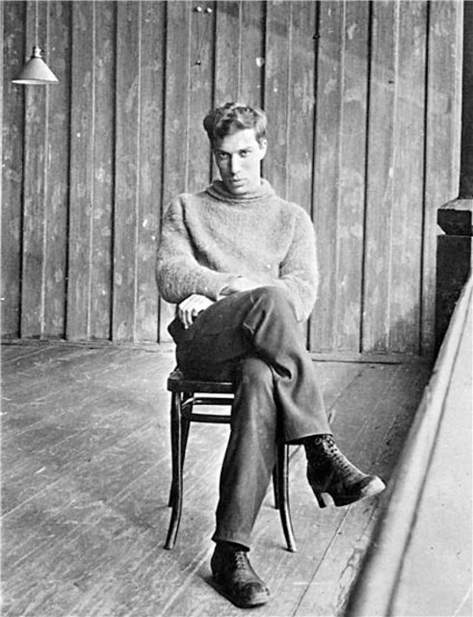
Б. Пастернак разом зі своїм романом пережили страшні сорокові роки. Розправа над поетом відбулася набагато пізніше, коли до влади прийшов М. Хрущов. Незважаючи на "відлигу", на свіжий вітер свободи, що начебто з'явився, хід історії не змінився, знову почалися переслідування інтелігенції.
Одним із перших вони торкнулися Б.Пастернака, за ним цькували О.Солженіцина і О.Твардовського, І.Синявського і Ю.Даніеля, Й.Бродського і О.Галича. Завдяки щасливому випадку роман "Доктор Живаго" пережив сталінські й хрущовські часи. Зберегла його Ольга Івінська. Вона передала роман в італійське видавництво Фільтрінеллі, де він і був надрукований 1957 р. У 1958р. Б.Пастернак за досягнення в галузі класичної поезії й прози був удостоєний Нобелівської премії.

Slide 10
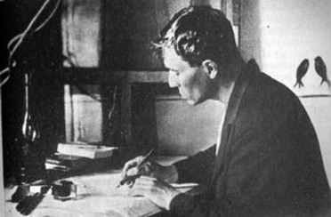
Б.Пастернака виключили зі Спілки письменників. З ним було небезпечно зустрічатися, його дача в Передєлкіно була під наглядом.
Письменник відчував загрозу нових арештів, тому у телеграмі до Шведської академії відмовився від Нобелівської премії. Це не було виявом духовної слабкості.
Б. Пастернак знав, що хвороба легенів не залишає йому ніяких надій, і він не боявся смерті. Але думав про живих, про своїх рідних і близьких друзів - про О.Івінську, про сина Євгена, про Всеволода і Тамару Іванових, що жили поруч.
Проте відмова від премії нічого не змінила, обшуків і арештів не можна було спинити, та письменник цього вже не побачив.
30 травня 1960 р. він помер.

